Slide 1
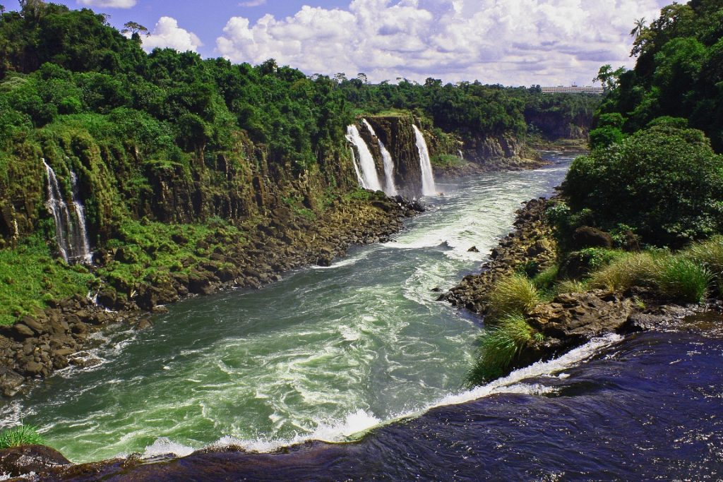
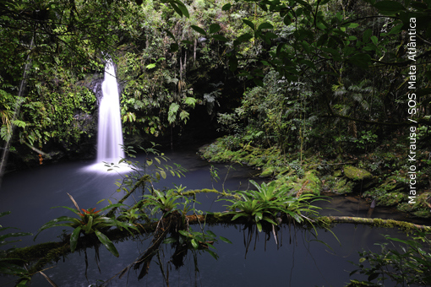
Mata Atlântica

Slide 2
Mata Atântica
A Mata Atlântica è uma formação vegetal que está presente em grade parte da região litorãnea brasileira. Ocupa,atualmente,uma extensão,de aproximadamente 100 mil quilômetros quadrados.

Slide 3
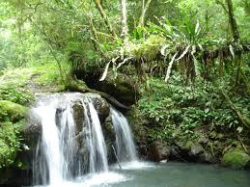
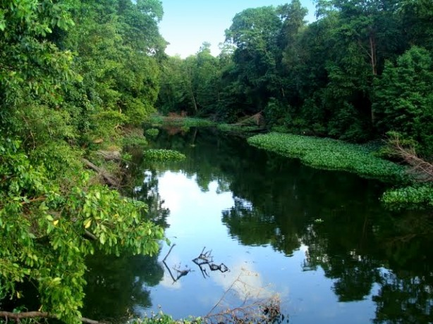
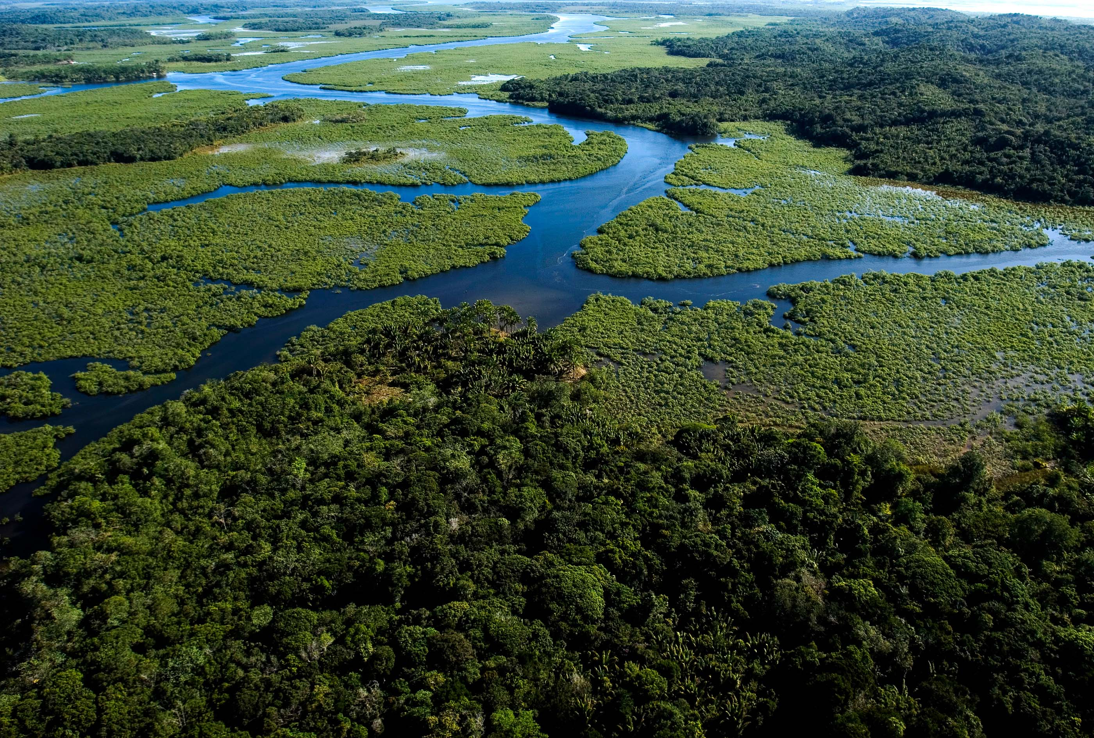
Mata atlântica

Slide 4
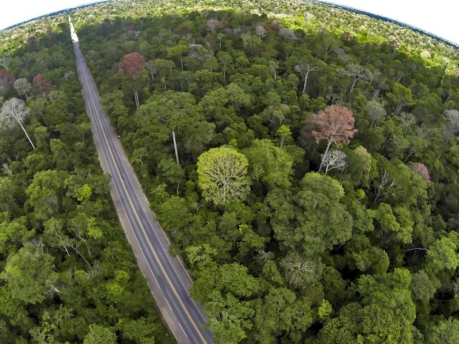
Mata Atlântica

